Slide 1
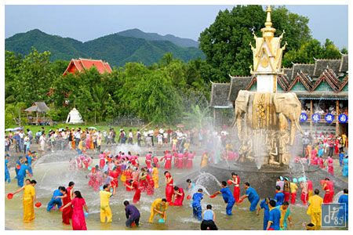

Slide 2


我会读:
敬爱 幸福 欢乐 鲜红
水红色 咖啡色 四面八方
笑容满面 健康长寿

Slide 3
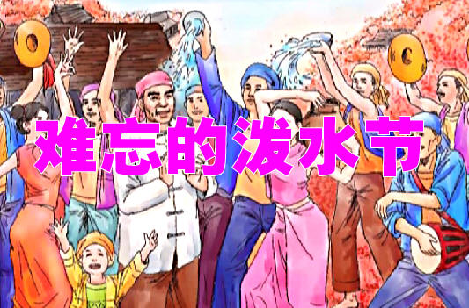

Slide 4
那天早晨，人们敲起象脚鼓，从四面八方赶来了。为了
欢迎周总理，人们在地上撒满了凤凰花的花瓣，好像铺上了鲜红的地毯。一条条龙船驶过江面，一串串花炮升上天空。人们欢呼着：“周总理来了！”

Slide 5
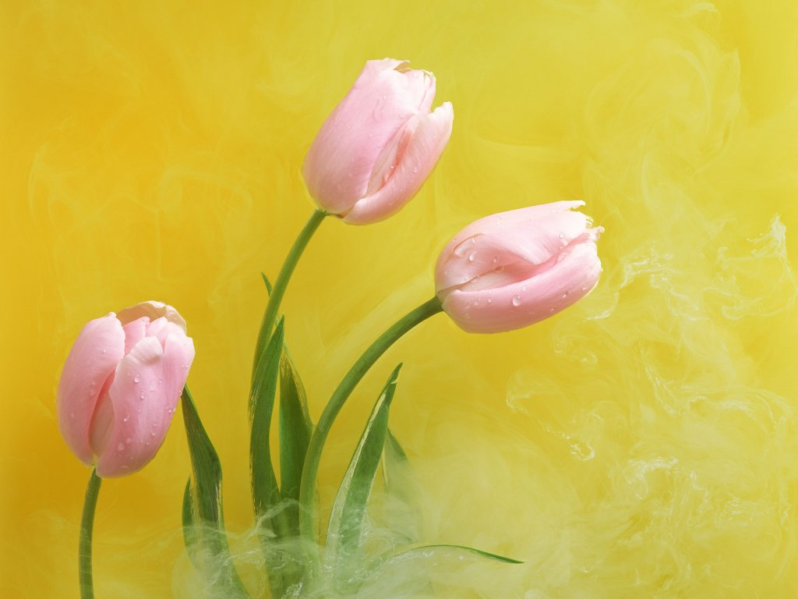
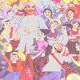
仔 课
细 文
观 插
察 图
看一看课文哪个自燃段
写的是图上的情景？

Slide 6
周总理身穿对襟白褂，咖啡色长裤，头上包着一条水红色头巾，笑容满面地来到人群中。他接过一只象脚鼓，敲着欢乐的鼓点，踩着凤凰花铺成的“地毯”，同傣族人民一起跳舞。
开始泼水了。周总理一手端着盛满清水的
银碗，一手拿着柏树枝蘸了水，向人们泼洒，为
人们祝福。傣族人民一边欢呼，一边向周总理
泼水，祝福他健康长寿。

Slide 7
感情地朗读：
清清的水，泼呀，洒呀！周总理
和傣族人民笑哇，跳哇，是那么开心！
多么幸福哇，1961年的泼水节！
多么令人难忘啊，1961 年的泼
水节！

Slide 8
比一比，哪个句子好？
（1） 一条条龙船驶过江面，一串串花炮升上天空。
（2）一条龙船驶过江面，一串花炮升上天空。
（3）周总理笑容满面地来到人群中。
（4）周总理来到人群中。

Slide 9

傣族人民
周总理

Slide 10
你知道吗？
回族：开斋节
苗族：鼓舞节
彝族：火把节
红瑶族：红衣节

Slide 11


各位老师同学们
再见

